Slide 1
БЕЛАРУСЬ В СОСТАВЕ РОССИЙСКОЙ ИМПЕРИИ

Slide 2
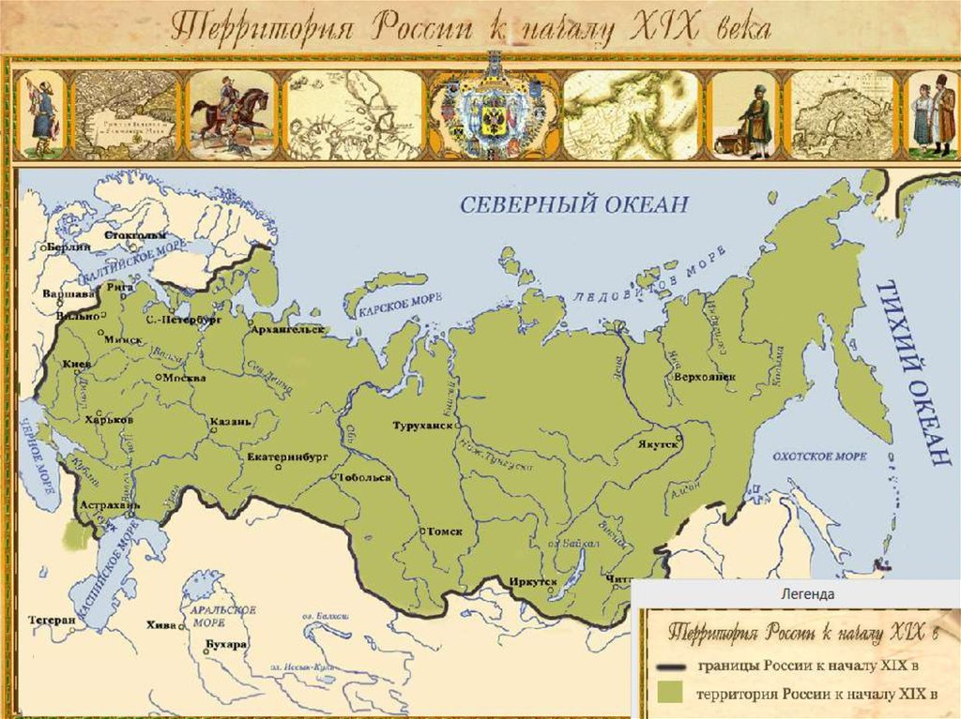

Slide 3
Центральные органы власти в Российской Империи в начале XIX века
Император
(носитель верховной власти: исполнительной, законодательной и судебной)
Святейший Синод
(высшее духовное учреждение)
Правительствующий Сенат
(высший судебный орган)
Коллегии
(исполнительные учреждения)

Slide 4
Политика русификации на белорусских землях
события | последствия
1812 год – шляхта переходит на сторону Наполеона | Манифест Александра I о «забвении прошлого, всеобщем прощении»
1817-1825 гг – тайные товарищества | Перлюстрация корреспонденции «Шпионы» в учебных заведениях Замена местных чиновников и учителей выходцами из центральных губерний РИ
1830-1831 – шляхетское восстание | Усиление «разбора шляхты» Замена местных чиновников и учителей выходцами из центральных губерний РИ Закрытие Виленского университета (получать высшее образование можно только в РИ) Ликвидация униатской церкви (перевод всех униатов в православную веру) Окончательна отмена действия Статута 1588
Восстание 1863-1864 гг. | запрещено занимать государственные должности (в частности, учителей в школах и гимназиях) лицам католического вероисповедания, запрет под угрозой штрафа на употребление польского языка в общественных местах и в официальной переписке, ношение траура, различных польских отличий всем высланным из западных губерний предлагалось в течение 2 лет продать или обменять свои земли, а покупать их могли только православные

Slide 5
Восстание 1830-31 гг.
Причины
Частые нарушения со стороны властей РИ Конституции Царства Польского 1815 г.
Участники
Шляхта польских (отчасти белорусских и литовских) земель
Католическое и униатское духовенство
Итоги
Отмена Конституции Царства Польского
Упразднение Сейма
Недовольство польской шляхты разделами Речи Посполитой
Намерение Николая I отправить войска на подавление революции в Франции и Бельгии (повод)
Офицеры польской армии
Роспуск армии
Введение русского языка в делопроизводство
Конфискация имений восставших
Закрытие Виленского и Варшавского университетов
Упразднение униатской

Slide 6
Восстание 1863-64 гг.
Причины
Стремление передовой части общества обрести национальную независимость и восстановить утраченную государственность
Участники
Белые – крупные землевладельцы, верхи буржуазии
Итоги
Подавление восстания, жестокие репрессии в отношении участников
Красные (Левые/Правые) – средняя и безземельная шляхта, мещане, интеллигенция, крестьяне
Несправедливая аграрная реформа
Смягчение некоторых положений аграрной реформы для крестьян Северо-западного края
Усиление русификации
Содействовало пробуждению национального самосознания белорусского народа

Slide 7
Формирование белорусской национальной идеи
Условия:
Политика русификации и отрицание властями РИ существования белорусского этноса
Медленный процесс формирования буржуазии на белорусских землях
Малый процент белорусов среди буржуазии
Разделение белорусской буржуазии на православных и католиков
Медленное становление белорусской интеллигенции
Результат: представления о государственно-политических идеалах не сформированы

Slide 8
Середина XIX в.:
Краёвость
Западнорусизм
Создание административно-территориальной автономии с парламентом и столицей в Вильне для литовских и белорусских губерний
(В.Дунин-Марцинкевич,
А.Киркор, Р.Скирмунт)
Белорусы – западная ветвь русского народа- государственность им не нужна
(М.Коялович, И.Семашко,
Е.Карский)

Slide 9
1880-е годы:
Белорусские народники:
«Гомон»:
Задача белорусской интеллигенции - изучение быта, обычаев, традиций, культуры, истории белорусского народа
Впервые заявили о существовании белорусской нации и самостоятельных задачах белорусского национального движения

Slide 10
«Наша Нiва» издавалась еженедельно с 1906 по 1915 г.
Идейный и организационный центр для многих белорусских культурно-просветительских товариществ
Разработка идеологии белорусского национального движения
Издательский центр белорусской литературы и периодики (Беларускi каляндар», «Саха», «Лучынка», «Беларус»
«Наша Нiва» сыграла огромную роль в формировании белорусской национальной интеллигенции и идей белорусского национального возрождения

